Slide 1
Geodetska firma
Radio:
Drago Mazić, SII, 2019270138

Slide 2
Opis projekta:
Program je namenjen za vođenje podataka o investitorima firme. Pri dodavanju investitora kada se pretražuje država, opština, mesto. Prikazuje samo mesta i/ili opštine u zadatoj državi i/ili opštini. Takođe u slučaju da zadata adresa ne postoji biće dodata zajedno sa dodavanjem investitora.

Slide 3
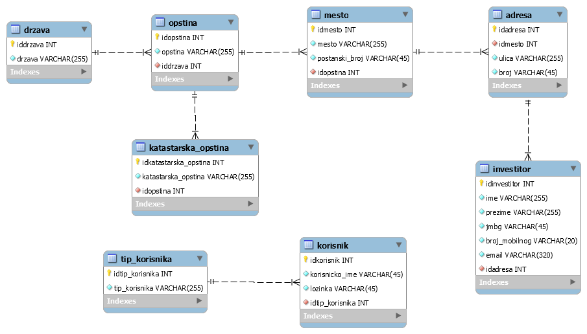
Er dijagram:

Slide 4
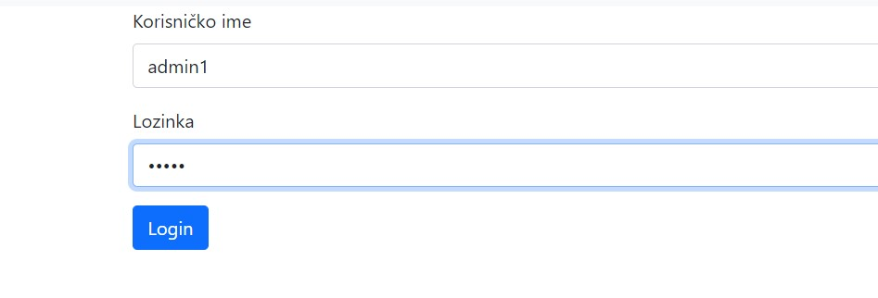
Primer login-a:

Slide 5
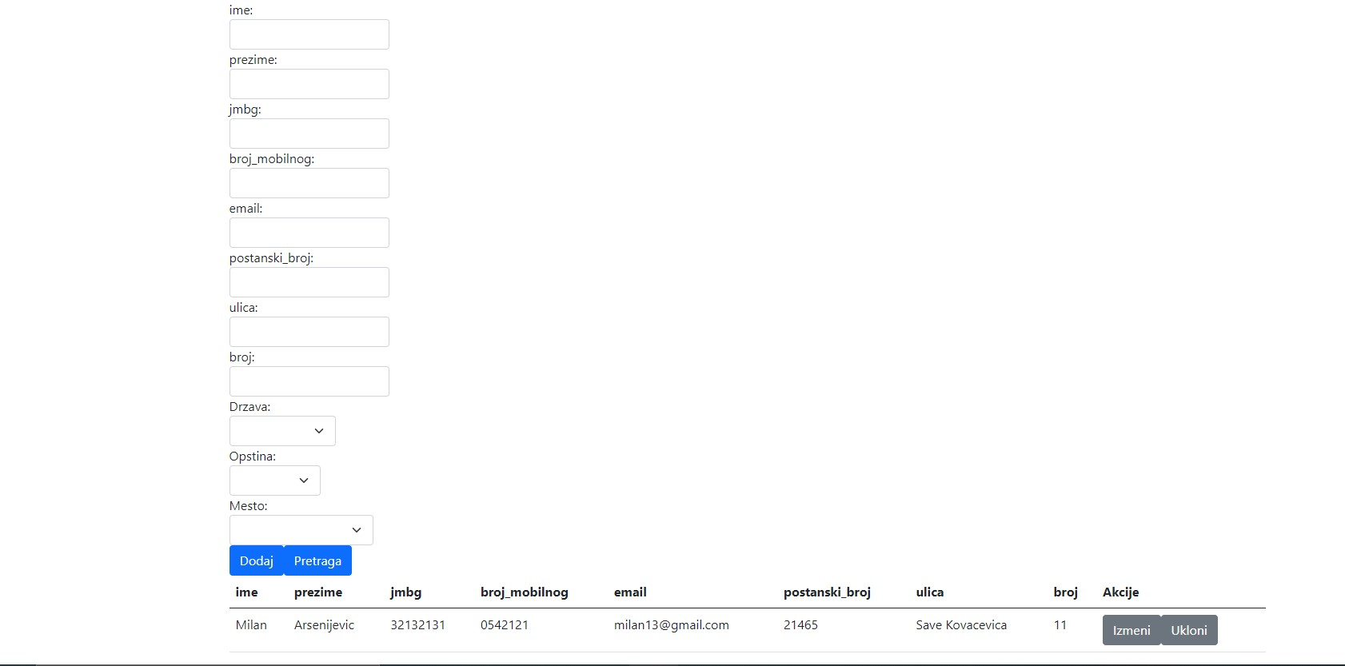
Primer forme za dodanje investitora:

Slide 6
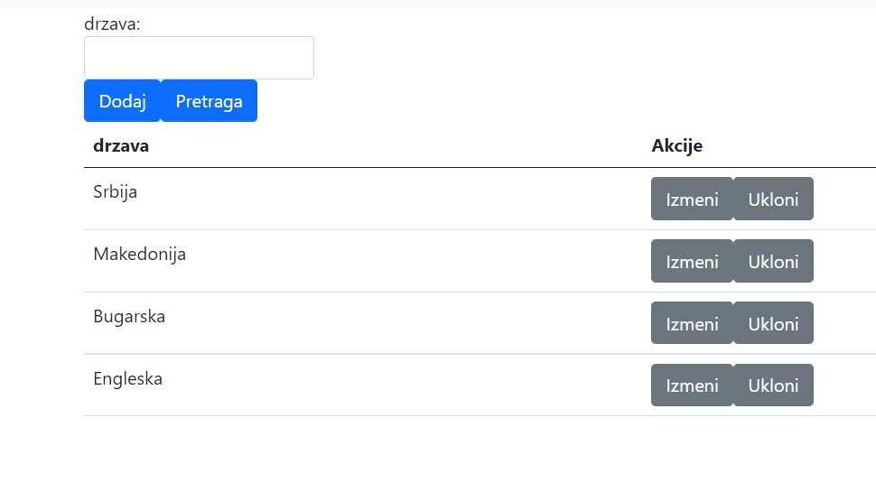
Primer podataka:

